Slide 1
23.7 X 射线的衍射（ diffraction of X-rays ）
一、X 射线的产生
1895年德国物理学家伦琴发现了高速电子撞
击固体可产生一种能使胶片感光、
空气电离、
荧光质发光☹
的中性射线，
称为 X 射线。
X 射线管的结构如下：
X射线管
K — 阴极，A — 阳极
-
K
A
+
A− K间加几万伏高压，
X射线
加速阴极发射的热电子

Slide 2
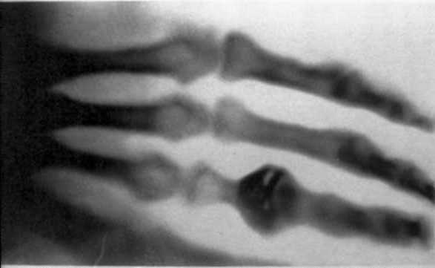
1895年11月8日，伦琴（ Wilhelm C. Röntgen）
在暗室做阴极射线管气体放电实验时，发现在
一定距离外的荧光屏会发射微光。
经反复实验，
确认这不是阴极射线所致。
他发现此神秘射线
是中性的，
以直线前进、
有穿透性，
并得到了他
夫人手指骨轮廓的照片。

Slide 3
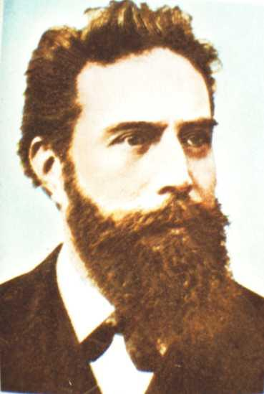
1895年底，他发表了《论新的射线》的报告，
和夫人手指骨的照片，
引起强烈反响。
三个月后，
维也纳医院在外科中首次使用了X 射线来拍片。
1901年诺贝尔物理学奖获得者
—— 伦琴
德国人
Wilhelm C. Röntgen
1845 − 1923

Slide 4
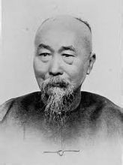
李鸿章的一个随行的记录：
“奥人^{①}郎德根新得照相之法：凡衣服、血肉、木石诸质，尽化烟云；所留存镜中者，惟五金类及骨殖全副而已。中堂在马关议约之际，猝遭不知教化人之毒手^{②}，枪弹留于面部，至今未出，心颇忧之。此次道出柏灵，知有操郎德根之术者，乃延摄其面影，即见枪子一颗，存于左目之下，纤毫毕观。”
李鸿章
1823－1901
①文中“奥人”系德人之误。
②谈判期间，李鸿章遭浪人枪击，子弹从左脸颊穿进，时为1895年3月24日 。

Slide 5
X 射线的发现，开始了物理学的新时期；
它与接下两年宣布的放射性（1896）
和电子的发
现（1897）一起，
揭开了近代物理的序幕。
X 射线
λ < 0. 1 nm ⎯ 硬X射线
λ ~ 0.001 nm ⎯ 1nm
λ > 0. 1 nm ⎯ 软X射线

Slide 6
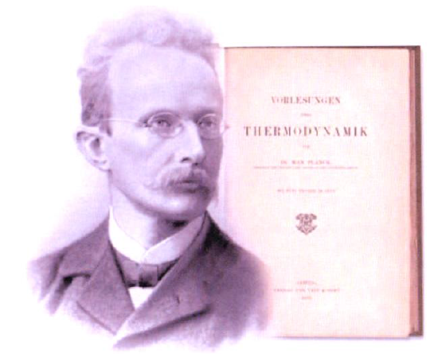
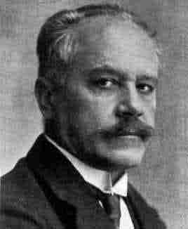
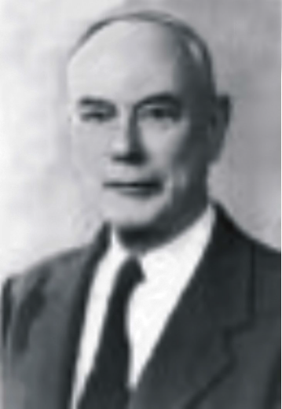
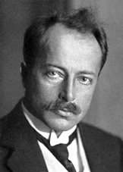
伦琴
普朗克
索末菲
Wilhelm C. Röntgen
Arnold Johannes Wilhelm Sommerfeld
1868 －1951
Max Karl Planck
1858 －1947
1845 − 1923
Friedrich
弗里德里希
Knipping
P .P.埃瓦尔德
马克斯·冯·劳厄
克尼平
Paul Peter Ewald
Max Von Laue
1888 －1985
1879 - 1960

Slide 7
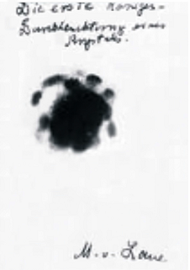
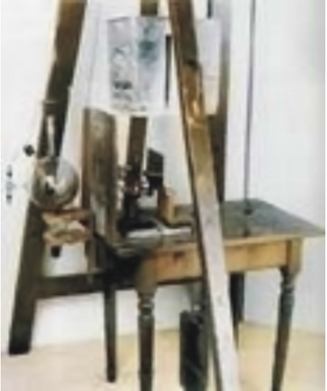
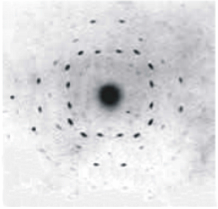
第一张硫酸铜晶体X射线衍射斑点图
弗里德里希和克尼平实验装置示意图
ZnS晶体X射线衍射斑点

Slide 8
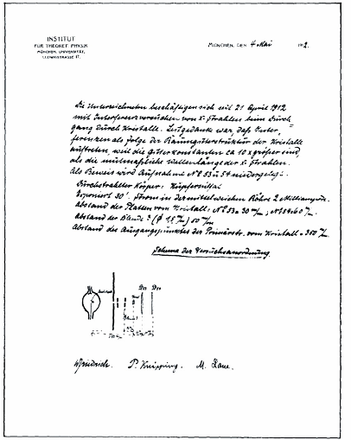
劳厄等3人签名的实验存档材料

Slide 9
劳厄（Laue）实验（1912）：
准直缝
晶体
晶体相当
于三维光栅
劳厄斑
·
X射线
·
·
·
衍射图样证实了X 射线的波动性。
X射线 λ : 10 ⁻² ⎯ 10¹nm
（10 ⁻¹ ⎯ 10 ² Å）

Slide 10
The Nobel Prize in Physics 1914
"for his discovery of the diffraction of X-rays by crystals"
Max Von Laue
b. 1879
d. 1960

Slide 11

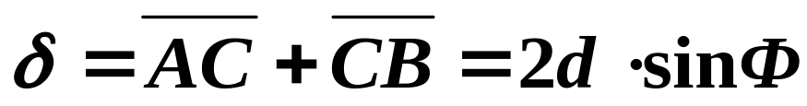
二、X 射线在晶体上的衍射
1
d ： 晶面间距
晶面
2
Φ
Φ
d′′
•
•
•
•
•
•
（晶格常数）
d
A
B
•
•
•
•
•
•
C
dsinΦ
NaCl d =0. 28nm
•
•
•
•
•
•
•
•
•
•
•
•
: 掠射角
•
•
•
•
•
•
d′
1、衍射中心：
每个原子都是散射子波的波源
2、同一层晶面上点间散射光的干涉：
符合反射定律的散射光加强
Φ
Φ
•
•
•
•
•
•
3 、面间散射光的干涉：

Slide 12
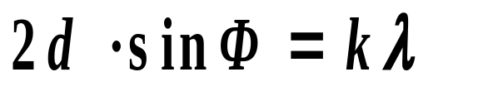
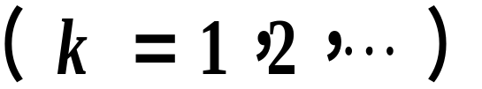
散射光干涉加强条件：
——布拉格公式
三、应用
已知Φ、λ 可测d
— X 射线晶体结构分析。
已知Φ、d可测λ
— X 射线光谱分析。
布拉格父子（W.H.Bragg， W.L.Bragg ）
由于利用X射线分析晶体结构的杰出工作，
共同获得了1915年的诺贝尔物理学奖。

Slide 13
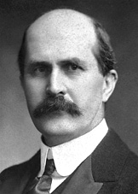
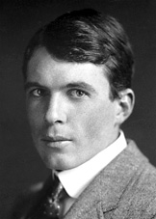
The Nobel Prize in Physics 1915
"for their services in the analysis of crystal structure by means of X-rays"
Sir William Henry Bragg
William Lawrence Bragg
b. 1862
d. 1942
b. 1890
(in Adelaide, Australia)
d. 1971

Slide 14
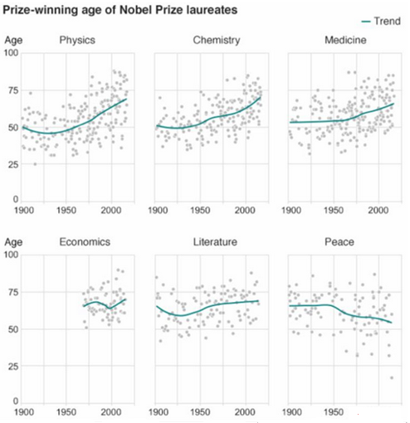

Slide 15
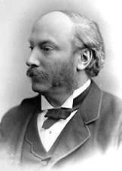
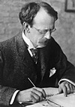
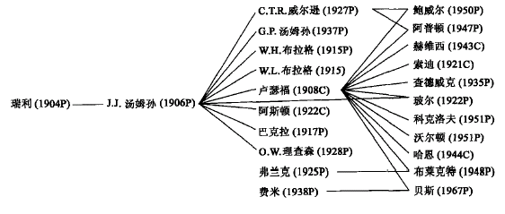
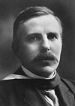
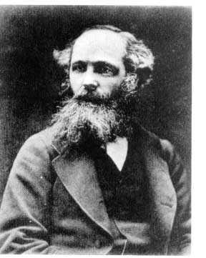
5
2
3
4
4
麦克斯韦
卡文迪什实验室第1任主任
5
与汤姆孙及卢瑟福有关的诺贝尔奖获得者的师徒关系
(获奖年度，P：物理学奖，C：化学奖)

Slide 16
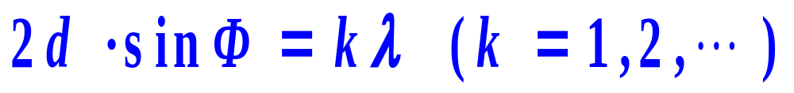
四、实际观察X 射线衍射的作法
1、劳厄法：
使用λ 连续的X射线照射晶体，
得到所有晶
面族反射的主极大。
每个主极大对应一个亮斑
（劳厄斑）。
这样得到的衍射图叫劳厄 (Laue)相。
此法可定晶轴方向。
准直缝
晶体
•
Φ
Φ
•
•
•
•
•
劳厄斑
d
·
•
•
•
•
•
•
X射线
·
·
•
•
•
•
•
•
·
•
•
•
•
•
•
•
•
•
•
•
•

Slide 17
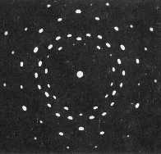
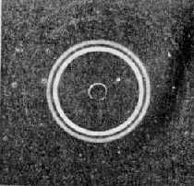
SiO₂ 的劳厄相
2、粉末法：
用确定λ 的X射线入射到多晶粉末。大量无规晶面取向，总可使布拉格条件满足。这样得到的衍射图叫德拜 (Dedye)相。此法可定晶格常数。
粉末铝 的德拜相

Slide 18
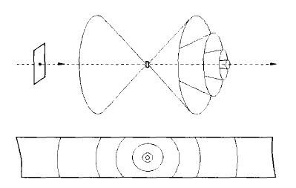
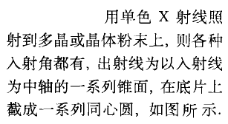

Slide 19
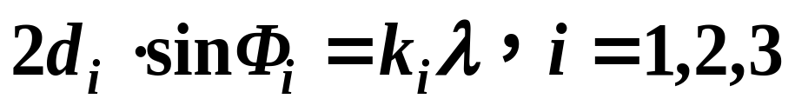
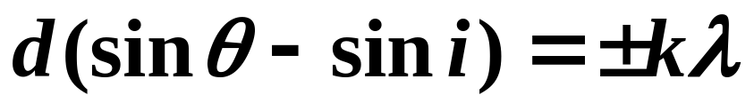
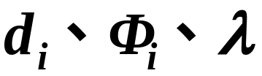
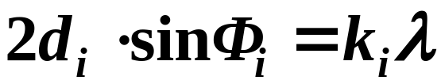
五、X 射线衍射与普通光栅衍射的区别
▲ X 射线衍射有一系列的布喇格条件。
晶体内有许多晶面族，
入射方向和λ一定时，
对第i个晶面族有：
☹
一维光栅只有一个干涉加强条件：
—光栅方程。
▲ 晶体在 都确定时，
不一定能满足
布喇格公式
的关系。
一维光栅在λ 和入射方向角 i 确定后，
总能有
衍射角θ 满足光栅方程。

Slide 20
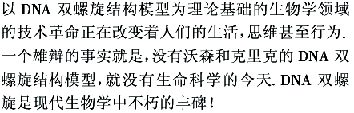


X射线衍射与DNA

Slide 21
20世纪科技发展的1234
一台电脑,带来信息化时代
二大理论:相对论和量子论
三大工程:曼哈顿(原子弹)工程、阿波罗(登月)工程和人类基因组工程
四个模型:粒子物理学的夸克模型、宇宙学的大爆炸模型、生物学的ＤＮＡ模型和地质学的板块模型。

Slide 22
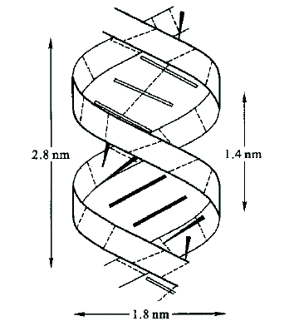
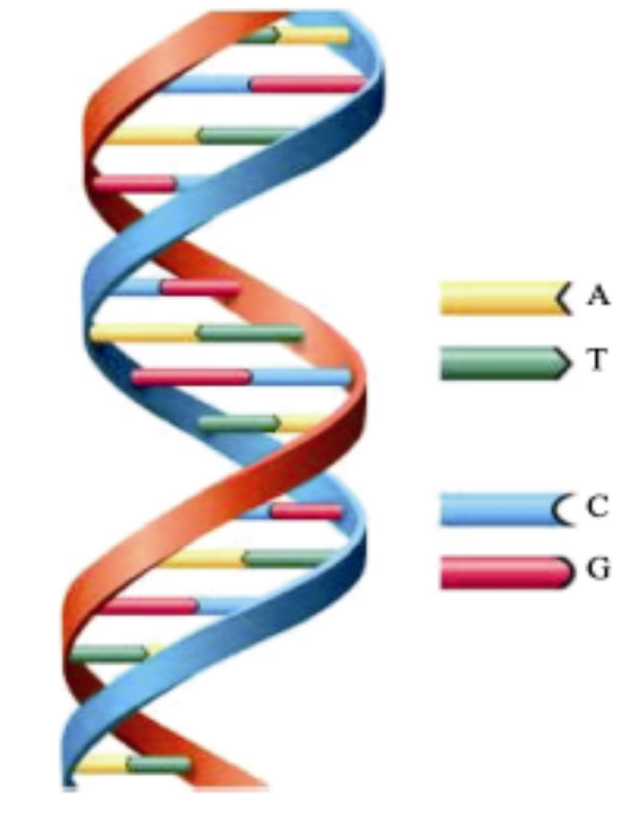

Slide 23
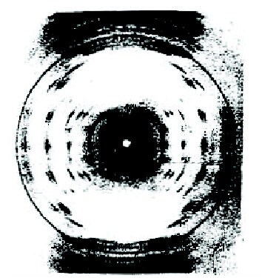
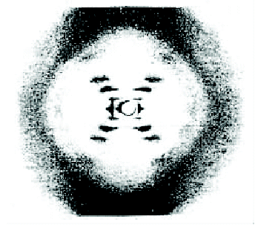

Slide 24
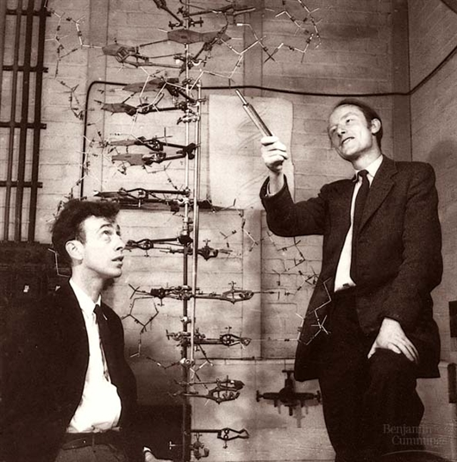
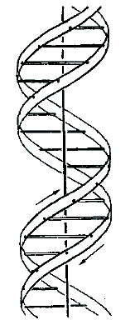
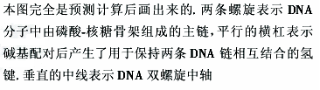
这张示意图出自擅长绘画的克里克的妻子奥黛尔(Odile Crick) 之手

Slide 25
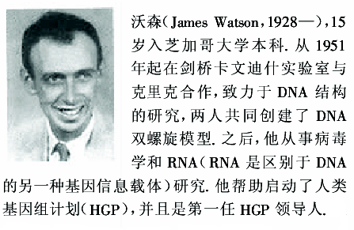
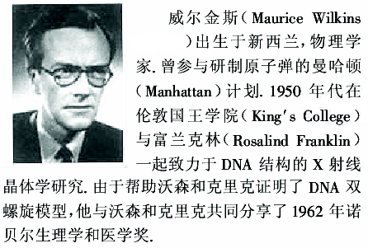

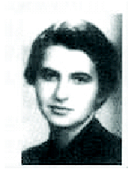
1916-2004
克里克（ Francis Crick，1916-2004）出生于新西兰． 作为物理学家，二战期间在英国皇家海军服役。1947 年转向研究生物学。他与沃森一起共同发现了DNA 双螺旋结构。之后，他致力于破译基因密码，即DNA 如何编码蛋白质。他曾在美国加州Salk 研究所从事意识研究。
富兰克林
（1920-1958）

Slide 26
Watson J, Crick F. Nature, 1953, 171: 737
Wilkins M H F et al. Nature, 1953, 171:738
Franklin R E et al. Nature, 1953, 171: 740
有关DNA分子双螺旋结构的论文共四篇，1953 年发表在Nature 杂志上，前三篇发表于4月份，后一篇发表于5月份。
这里涉及四位作者：Wilkins M H F和Crick F H C是物理学家，Franklin R E 是化学家，Watson J D是生物学家．除Franklin女士患癌症于1958 年英年早逝外，其他三位学者荣获1962 年诺贝尔生理学或医学奖．这项成果是学科交叉与合作的典范．

Slide 27
衍 射 小 结
1、一个原理
惠更斯——菲涅耳原理
2、两种方法
半波带法 振幅矢量法
3、三类问题
单缝、圆孔衍射——单纯衍射
光栅 —— 衍射和干涉的综合
X光衍射 —— 空间光栅， 总体是衍射，
具体处理是多光束干涉

Slide 28

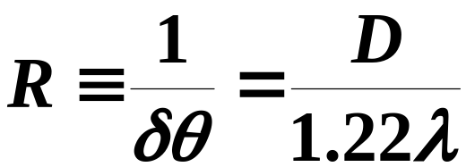
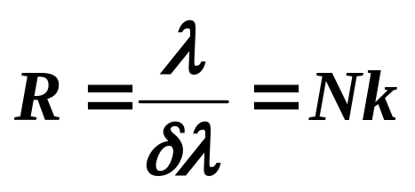
4、四点结论
（1）无论孔、缝，衍射都出现光的扩展
→ 几何光学
（2）任何光学仪器都存在分辨率的问题
透镜：
（角）
光栅：
（色）

Slide 29
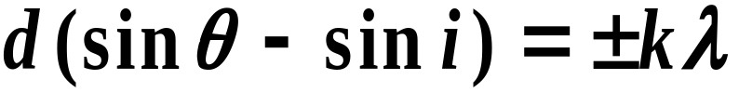
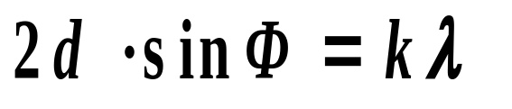
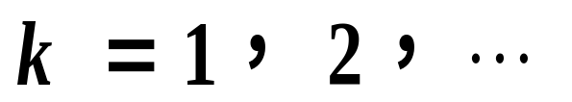
（3）光栅方程
k = 0，1，2， · · ·
i ： 入射角 θ ：衍射角
（4）布喇格公式
Φ ：掠射角

Slide 30
第23章结束

